Slide 1

IZBRNI PREDMET
VARSTVO PRED NARAVNIMI IN DRUGIMI NESREČAMI
Učiteljica: Mateja Strnad
Poverjenica CZ OŠ BLANCA
Gasilska izobrazba: Nižji gasilski častnik 1.stopnje, mentor mladine

Slide 2
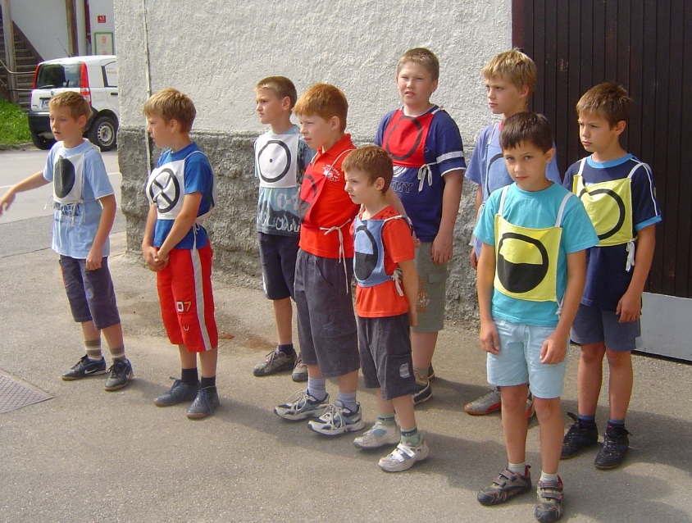

O PREDMETU
35 ur letno – 9. razred
Enoletni predmet.
Pri predmetu učenci razširjajo in poglabljajo svoje znanje o naravnih in drugih nesrečah.

Slide 3
VSEBINE
NARAVNE IN DRUGE NESREČE – vzroki nesreč, nesreče po Sloveniji in svetu, nesreče kot posledica terorizma
PROMETNE NESREČE, POŽARI IN PREVENTIVA
VLOGA GASILCEV, CZ IN VOJSKE PRI REŠEVANJU

Slide 4
CENTER ZA OBVEŠČANJE
POJEM GORENJA IN POŽARA
( najpogostejši vzroki za požar, gorljive snovi in gašenje
OPOZORILA ZA NESREČE
( ravnanje pred , med in po nesreči, ukrepi ob nesrečah, uporaba zaščitne in reševalne opreme)

Slide 5
PRAKTIČNA UPORABA ZAŠČITNEGA IN REŠEVALNEGA ORODJA IN OPREME
OPREMA SLOVENSKE VOJSKE
EVAKUACIJA ( izvedba le te)
OGLED POKLICNE GASILSKE ENOTE, CENTRA ZA OBVEŠČANJE IN VOJAŠNICE

Slide 6
Sodelovali bomo z izkušenimi mentorji PGD Blanca in GZ Sevnica, izvedli gasilsko vajo in evakuacijo šolskih prostorov.
Obiskali bomo Poklicno enoto gasilcev v Krškem oz. v Sevnici ter Center za obveščanje.
Medse povabili predstavnika SLOVENSKE VOJSKE.

Slide 7
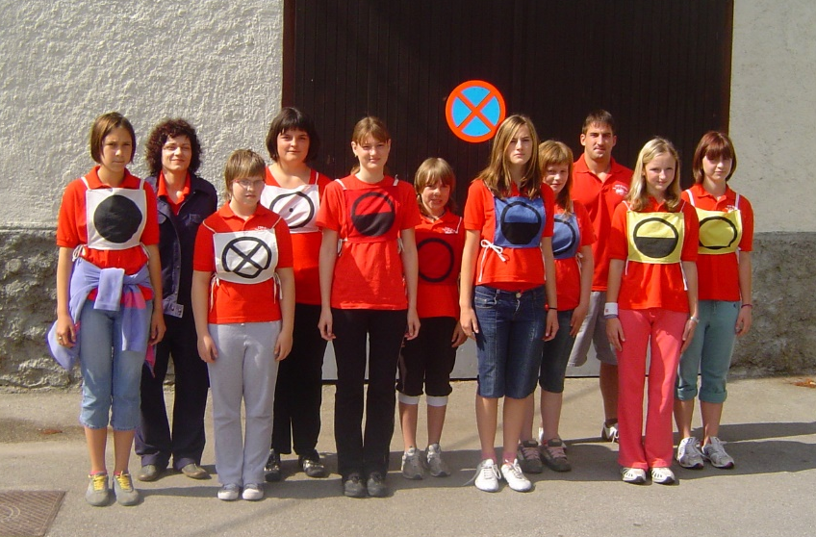
GLAVNA NAČELA PREDMETA SO:
Povezanost predmeta z drugimi predmeti.
Prostovoljnost.
Usmeritev v prihodnost, iskanje zamisli in rešitev za ohranjanje preteklosti in sedanjosti za zadovoljevanje potreb prihodnjih generacij.

